Slide 1
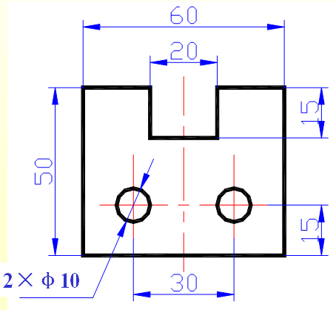
复 习
尺寸线
尺寸界线
尺寸数字
角度
直径
半径

Slide 2
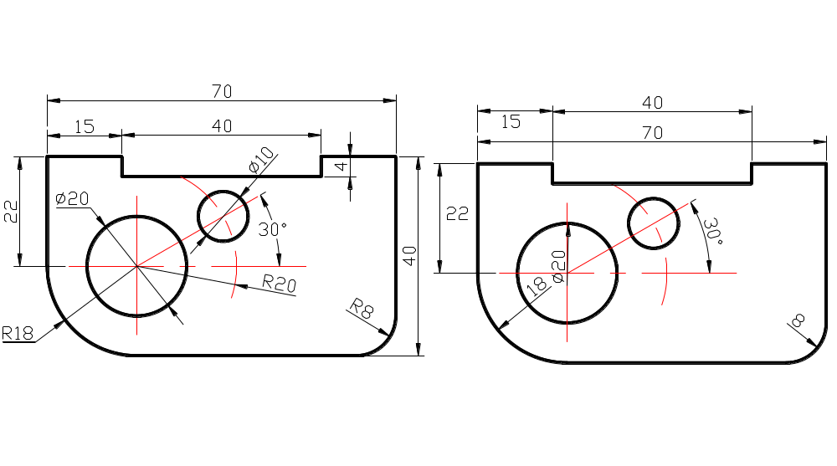
图线（应擦去多余的线；应粗细分明）
平面立体尺寸：对称结构、特征视图、长宽高
直径的标注（Φ）、半径的标注（R标在圆视图）
尺寸数字的朝向、箭头
对
错

Slide 3
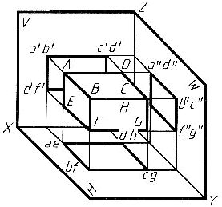
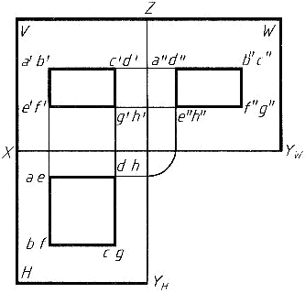
不动
P
向右翻
向下翻
◆ 正面投影
主视图
◆ 水平投影
俯视图
◆ 侧面投影
左视图

Slide 4
2、平面立体三视图的画法
投影分析：确定放置方位和三个视图方向
尽可能：“放正”
（最多的垂面和平行面，少斜面）
画三视图
确定基准（长、宽、高）：“稳”、“对称”
画特征视图（反映立体形状特征的视图）
画其余两个视图
注意：有时三个依据“三等关系”间隔画

Slide 5
3、读图（根据三视图想出立体）
平面体看图时需要注意的几个问题
1） 要把几个视图联系起来进行分析
例：

Slide 6
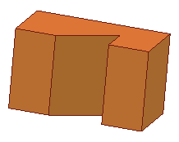
例：

Slide 7
2）注意抓住特征视图
形状特征视图
对平面基本体就是那些非矩形的多边形

Slide 8

线框法读图
P20
利用线框
——分析表面相对位置关系
一封闭线框
——表示一个面的投影
相邻封闭线框
——平行错开的两平面、相交两平面
注意：抓特征视图

Slide 9
P
线框套线框
——凸出、凹下、倾斜、通孔
几个视图联系起来
确定立体的形状

Slide 10
2.2 曲面立体的视图和尺寸标注
1、回转体的三视图
2、 读图（根据三视图想出立体）
3、回转体的尺寸标注

Slide 11
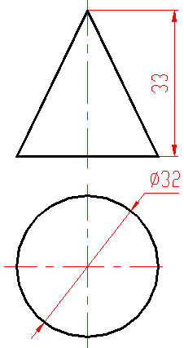
P
4 回转体的尺寸注法
直径尺寸应尽量注在投影为非圆的视图上
半径尺寸必须注在反映圆弧实形的视图上
Φ14
SΦ25
30
30
Φ25
Φ25

Slide 12
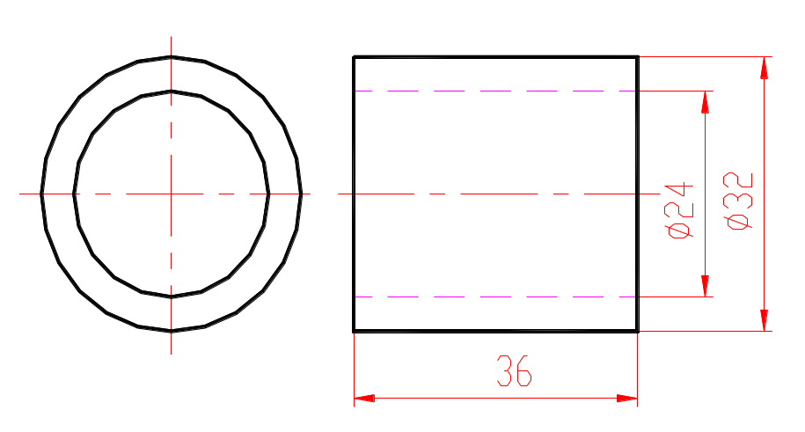
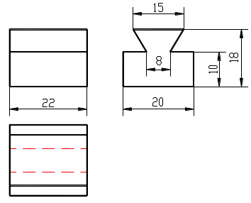
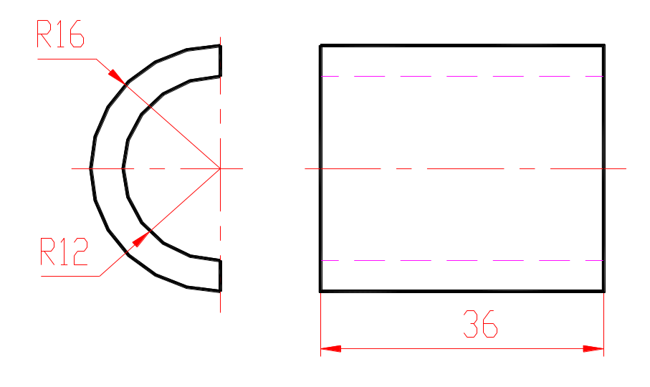
立体尺寸：对称结构、特征视图、长宽高
直径的标注（Φ）、半径的标注（R标在圆视图）

Slide 13
求回转体的截交线的一般步骤
⒈ 空间及投影分析
☆ 分析回转体的形状以及截平面与回转体轴线
的相对位置，以便确定截交线的形状。
☆ 分析截平面与投影面的相对位置，明确截交
线的投影特性，如积聚性、类似性等。找出
截交线的已知投影，予见未知投影。
⒉ 画出截交线的投影

Slide 14
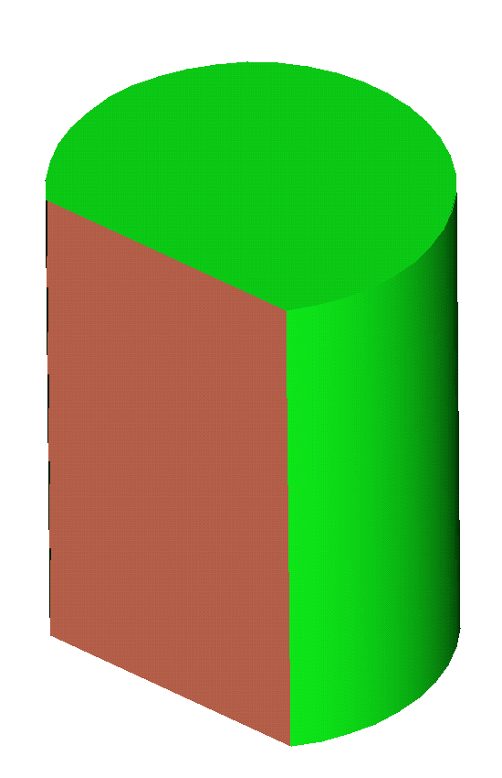
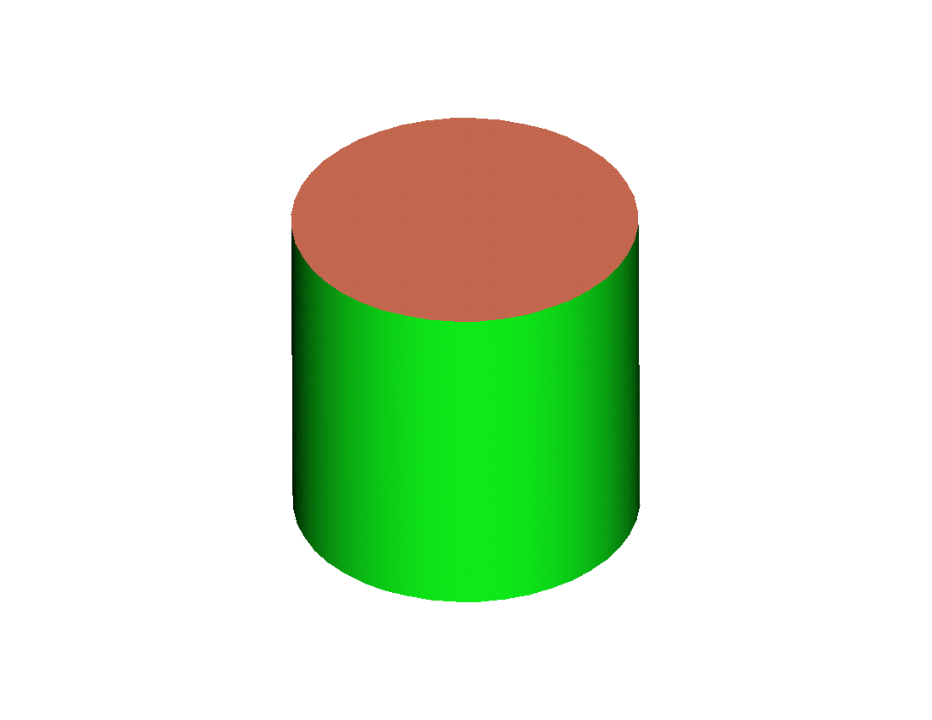
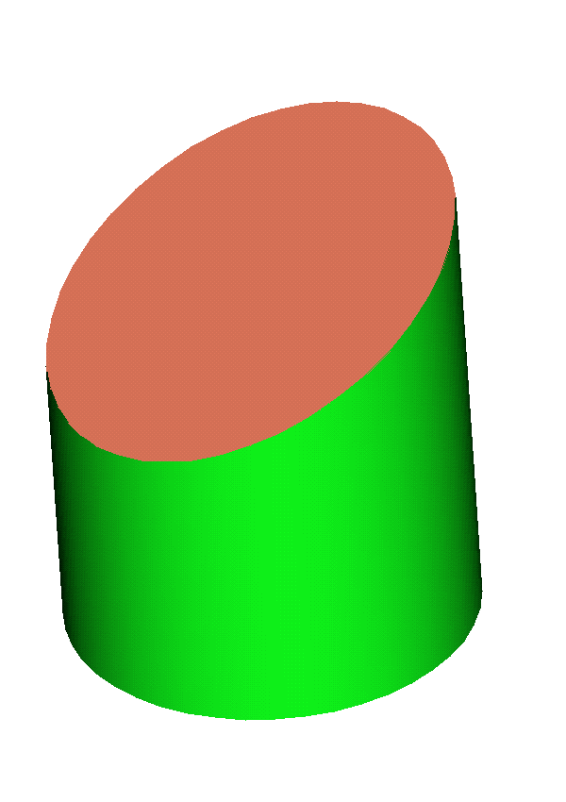
P25
一、圆柱体的截切
截交线的形状：
P_{V}
P_{V}
P_{V}
P
P
P
垂直
倾斜
平行
圆
椭圆
两平行直线

Slide 15
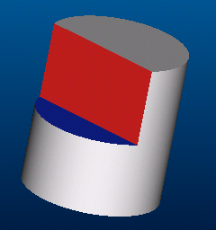
例1：求左视图
同一立体被多个平面截切，要逐个截平面进行截交线的分析和作图。
●
解题步骤：
★想出立体形状
●
★根据三等定律求截交线
★分析圆柱体轮廓素线的投影

Slide 16
例1：求左视图
解题步骤：
★想出立体形状
★根据三等定律求截交线
★分析圆柱体轮廓素线的投影

Slide 17
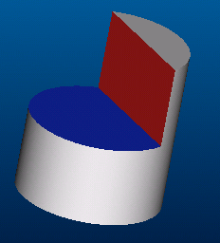
例2：求左视图
●
●

Slide 18
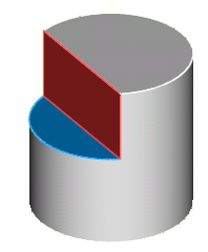
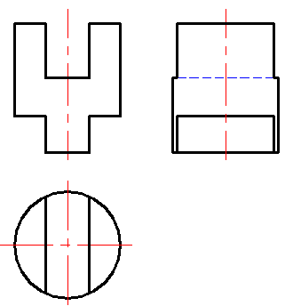
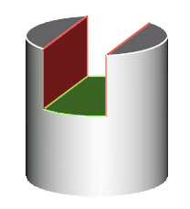
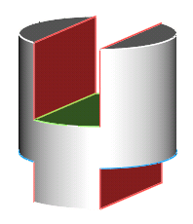

Slide 19
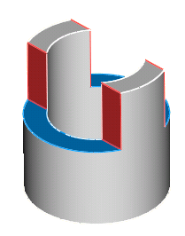
P

Slide 20
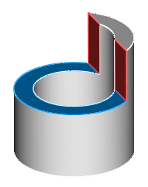
P
●
●
●
●

Slide 21
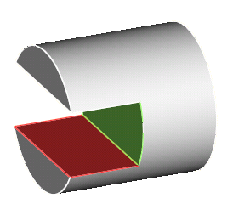
P

Slide 22
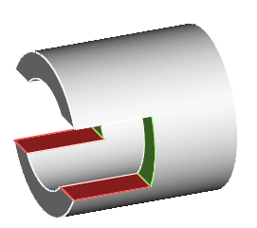
P

Slide 23
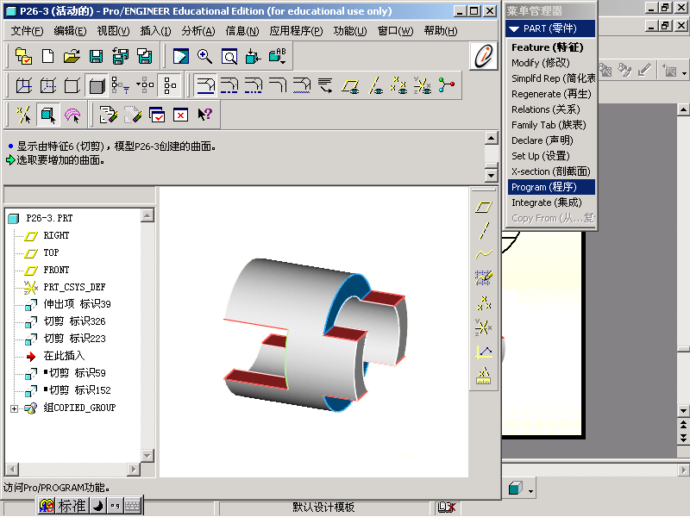
例6：求俯视图

Slide 24
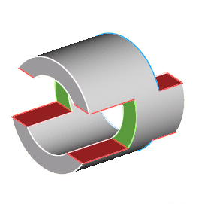

Slide 25
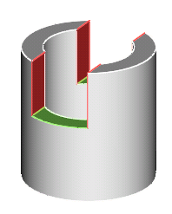
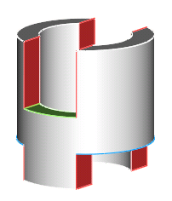
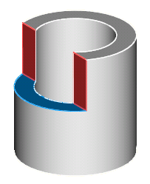
P

Slide 26
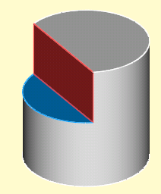
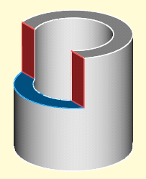
P

Slide 27
P
★
★

Slide 28
P
★
★
★
★
★
虚线

Slide 29
P
★
★

Slide 30
★
★
★
★
★
★
★
★
★
★
★
★
★
★
Notes:
平行于圆柱轴线的截交线：位置由投影为圆的视图得到,与已知的非圆视图中的图线平行
垂直于圆柱轴线的截交线：由另一非圆视图得到，与其对应图线在一条线上

Slide 32
例7：求左视图
P
●
截交线的空间形状？
●
●
●
解题步骤：
★找特殊点(边对中）
★光滑连接各点
★分析轮廓素线的投影

Slide 33
椭圆的长、短轴随截平面与圆柱轴线夹角的变化而改变。
45°
什么情况下投影为圆呢？
截平面与圆柱轴线成45°时。

Slide 34
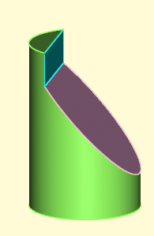
例8：求左视图
虚实分界点

Slide 35
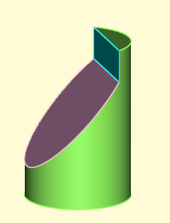

Slide 36
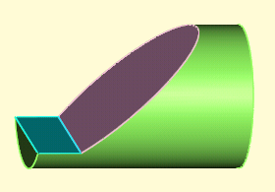
例9：求俯视图

Slide 37

例10: 圆锥被正垂面截切，求 截交线，并完成三视图。
截交线的空间形状？
★找特殊点
★光滑连接各点
★分析轮廓线的
投影

Slide 38
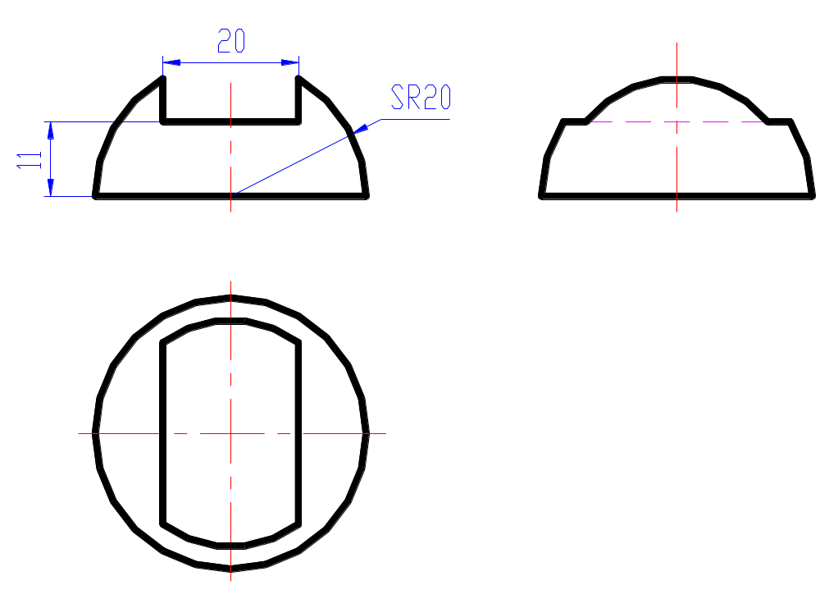
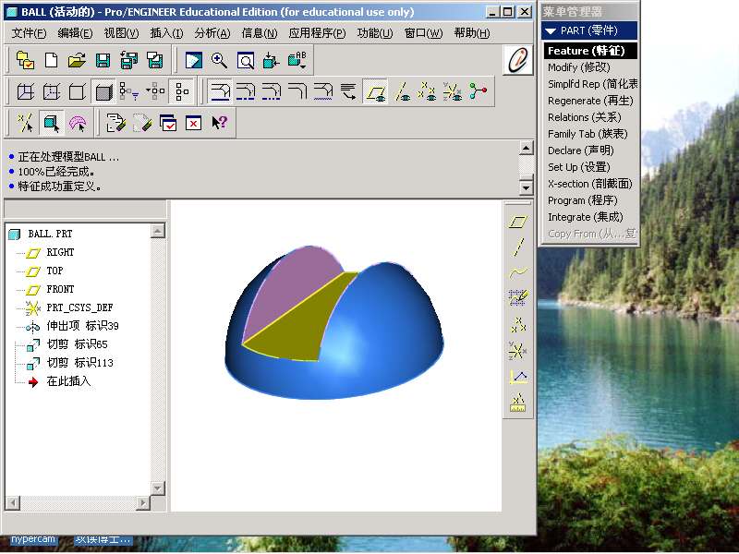

Slide 39
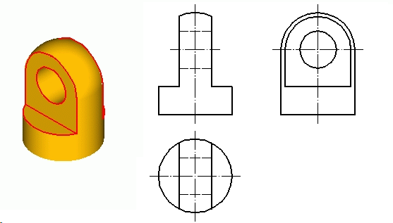
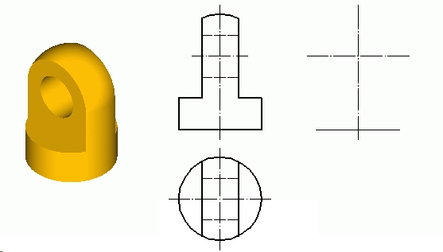
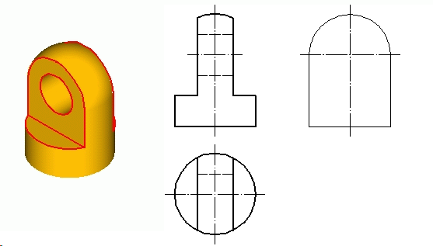

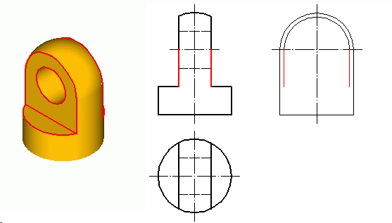



例5：求左视图
P

Slide 40
小结：回转体的截切＿求截交线
1、先分析回转体的类型＿＿柱、锥和球
2、分析截平面与回转体之间的关系以及截交
线的形状＿＿直线、圆、曲线
3、根据分析结果画出截交线的投影：
直线及圆直接画出
曲线则找出特殊点后光滑连接。
4、整理轮廓

Slide 41
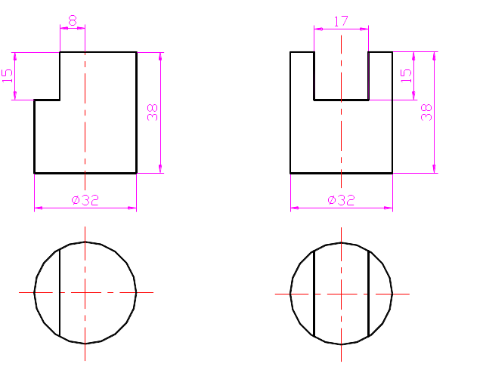
P
曲面体被平面截切后的尺寸标注
——基本体的形状大小尺寸
标注
截平面的位置尺寸
考虑测量方便
对称尺寸注法

Slide 42
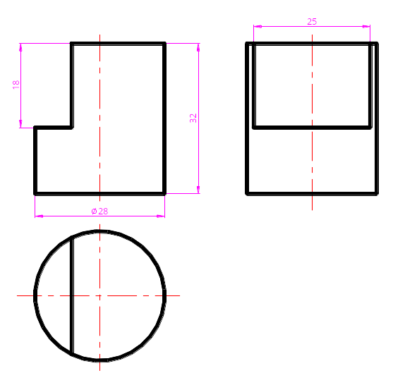
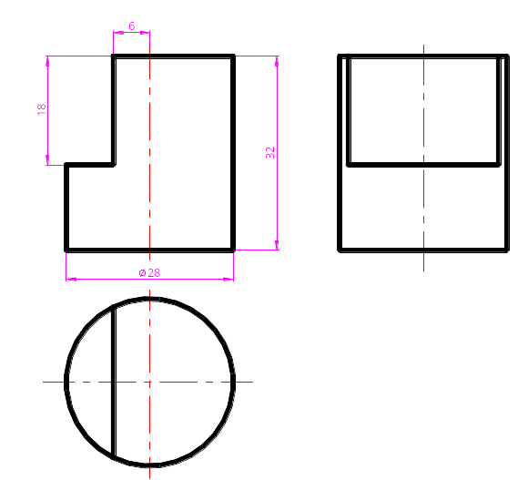
截切时的尺寸标注：标注截平面的位置；
不宜标注截交线尺寸

Slide 43
圆柱截切的尺寸标注
P
标注截平面的位置
50
50
20
20
Φ56
18
Φ56
52
×
20
20
52
18
对称尺寸跨中心标注
×
注意：
不能在截交线上直接注尺寸！

Slide 44
★
★
★
不能标注尺寸
★
★
★
Notes:
平行于圆柱轴线的截交线：位置由投影为圆的视图得到,与已知的非圆视图中的图线平行
垂直于圆柱轴线的截交线：由另一非圆视图得到，与其对应图线在一条线上

Slide 45
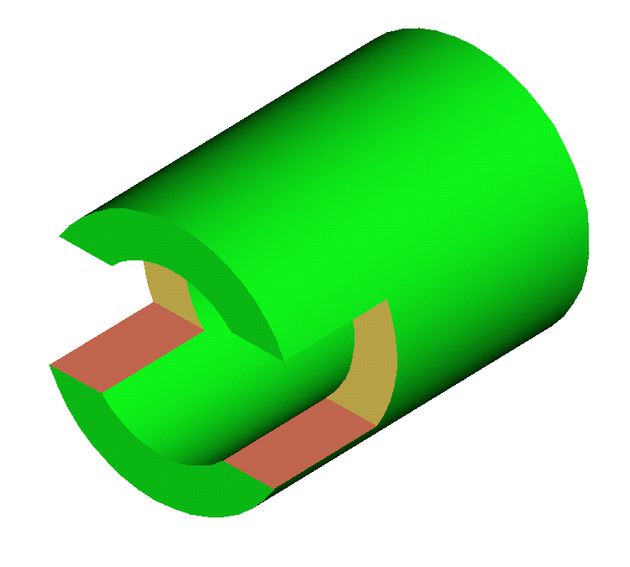
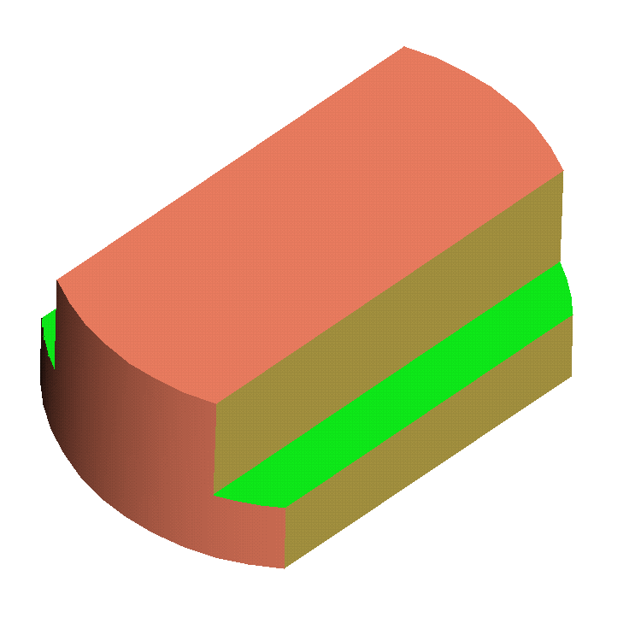
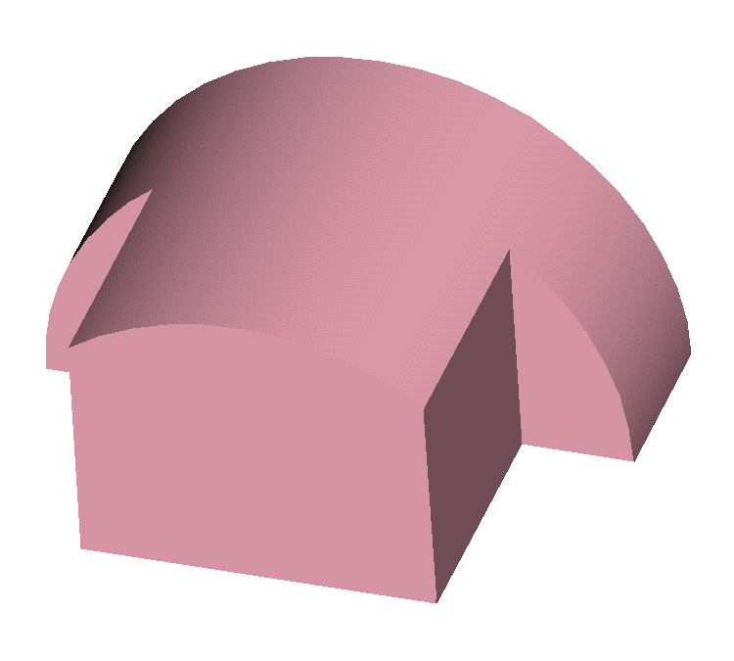
常见的平面截切圆柱体情况

Slide 46
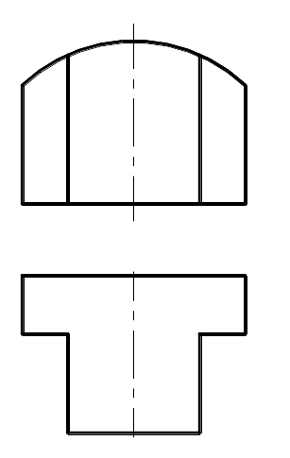
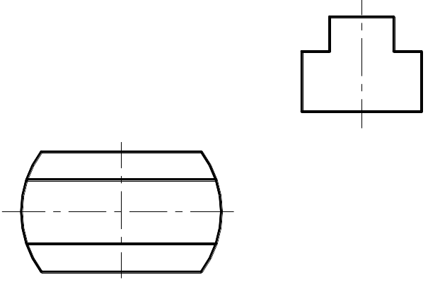
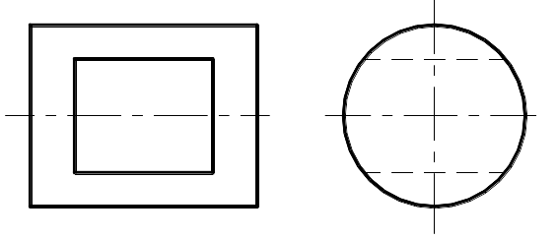
课堂练习
2.
1.
3.
标注尺寸

Slide 47
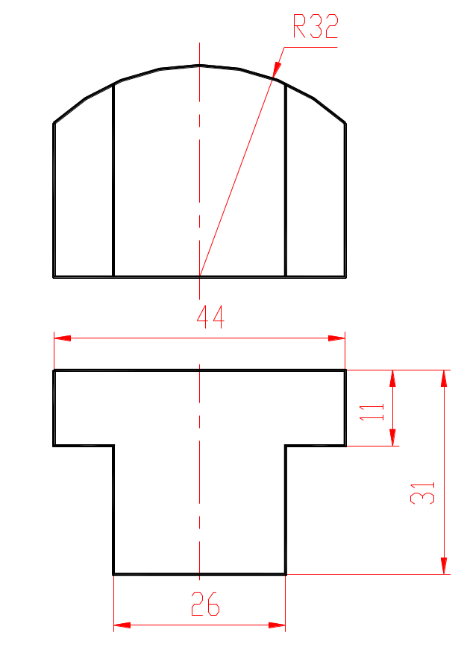
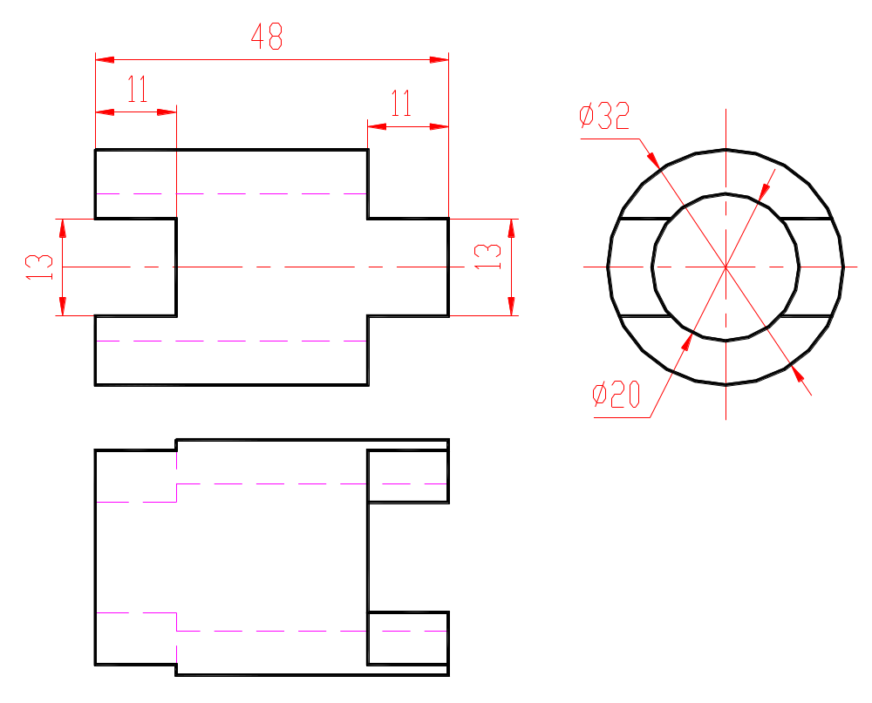
P

Slide 48
复 习
50
50
20
20
Φ56
18
Φ56
52
×
20
20
52
18
×
注意：
不能在截交线上直接注尺寸！

Slide 49
本次课重点
1. 根据已知的两视图判断出立体的空间形
状，想象出第三视图的基本形状
2. 在积聚性圆上找出垂直轴线截平面的实形
3. 利用三等关系画出垂直于轴线的截平面
4. 找出圆柱积聚性投影圆与截平面的交点
5. 利用三等关系找出平行于轴线的截交线位置
6. 利用边对中判断轮廓素线的有无
7. 截切只标注截切面位置，不直接标注截交线

Slide 50

※ 作业 ※
P2、P3、P4
复习P22-30, 必须熟练掌握
预习：第二章4节31-37

